Slide 1
Власенко А.М.

Slide 2
Актуальность
Для эффективного функционирования образовательного учреждения, необходимо организовать управленческую деятельность, в которой руководство учреждения смогут реализовать успешную стратегию развития образовательного учреждения с использованием инструментов интернет-маркетинга.

Slide 3
Цель: Разработка алгоритма маркетинговой стратегии для учреждений дополнительного образования.
Объект: МБОУ ДО ЦТиР № 1.(расшифровать без аббревиатуры)
Предмет: Управленческий процесс в учреждении дополнительного образования в условиях современных тенденциях интернет-маркетинга.

Slide 4
Задачи
Изучение современных тенденций и инструментов интернет-маркетинга;
Комплексный анализ Программы развития образовательного учреждения МБОУ ДО ЦТиР № 1 и выявление возможностей для продвижения;
Обоснование выбора инструментов интернет-маркетинга для продвижения компании;
Разработка стратегии интернет-маркетинга для продвижения компании в Интернете;
Разработка практических рекомендаций для реализации стратегии.

Slide 5
Проблема
Конкурентноспособность в современных социально-экономических условиях.

Slide 6
Пути решения
Анализ макросреды и микросреды (STEP и SWOT).
Выявить сущность педагогического маркетинга в деятельности учреждения дополнительного образования детей.
Выявить ресурсы учреждения для реализации маркетинговой стратегии.
Проведение анализа целевой аудитории в выбранных образовательных направлениях, определение их потребностей и ожиданий;
Разработка продукта или нейминг, соответствующего ожиданиям целевой аудитории потребителей;
Сравнительный анализ восприятия потребителями продуктов конкурентов и оценка позиционирования;
Разработка стратегии позиционирования продукта, создание конкурентного преимущества;
Продвижение продукта с помощью релевантных каналов маркетинговой коммуникации.

Slide 7
Пути решения
Анализ внутренней среды
Сильные стороны | Слабые стороны
Современный, удобный и понятный сайт | Отсутствие четкой стратегии продвижения
Качественные образовательные услуги | Слабо развито дистанционное обучение
Низкое ценообразование | Низкая выручка
Амбиции коллектива | Узкая специализация
Сотрудничество с образовательными организациями и педагогами | Конкуренция

Slide 8
Пути решения
Анализ внешней среды
Возможности | Угрозы
Расширение спектра услуг | Рост конкуренции
Увеличение возможностей на рынке образовательных услуг | Уменьшение спроса на дистанционные образовательные услуги
Появление новых технологий продвижения в Интернете | Увеличение требовательности потребителей
Появление инвесторов | Увеличение ответственности

Slide 9
Пути решения
Матрица SWOT-анализа
SWOT | Возможности: - расширение спектра услуг; - увеличение доли на рынке; - новые технологии продвижения; - инвесторы. | Угрозы: - рост конкуренции; - уменьшение спроса; - увеличение требовательности потребителей.
Сильные стороны: - удобный сайт; - качественный продукт; - сильная команда; - сотрудничество с педагогами | - внедрение услуг для педагогов; - привлечение инвестиций со стороны. | - контроль качества продукта; - обновления сайта; - быстрое реагирование на изменения на рынке.
Слабые стороны: - нет стратегии продвижения; - слабая позиция на рынке; - низкая выручка; - узкая специализация. | - разработка стратегии продвижения; - фокус на привлечение покупателей; - расширение линейки услуг. | - разработка и реализация маркетинговой стратегии. - Корректировка Программы развития.

Slide 10
Предлагаемая модель
Этапы:
Сегментирование: анализ рынка;
Определение целевой аудитории;
Позиционирование.

Slide 11
Предлагаемая модель
В целом включает в себя :
Малобюджетный маркетинг
Продажи через контент
Репутационный маркетинг
Е-mail маркетинг
Автоматизация процессов

Slide 12
Предлагаемая модель
1 ЭТАП: сегментирование (анализ рынка)
Изучение конкретного окружения:
Кто конкуренты
На кого они ориентируются
Позиционирование конкурентов
Отстройка от конкурентов

Slide 13
Предлагаемая модель
2 ЭТАП определение целевой аудитории:
Для медиапланирования!
Критерии:
Демографическая — пол, возраст, семейное положение.
Географическая — где живут потребители, в каком регионе, городе.
Поведенческая — критерий, подразумевающий под собой персональный профиль, социальный статус, личные ценности, образ жизни и потребительские предпочтения.

Slide 14
Предлагаемая модель
3 ЭТАП Позиционирование
Нейминг
Ценообразование
Улучшение качества продукта
Улучшение канала продаж
5. Разработка стратегии продвижения
6. Разработка стратегии e-mail маркетинга
7. Разработка SMM-стратегии
Разработка стратегии контекстной рекламы
9. Таймлайны (это список истории, где хранятся все публикации, которые были размещены)
10. Соединение поисковой оптимизации и контекстной рекламы SEM (Search Engine Marketing– поисковый маркетинг и объединяет преимущества двух видов продвижения сайтов в поисковой системе)

Slide 15
Предлагаемая модель 3 ЭТАП Позиционирование
Техническая подготовка:
Группы в ВК, ФБ, Инста и т.п.
Подключение сенлера (senler – это онлайн-сервис,с помощью которого можно организовать массовые автоматические рассылки сообщений в соцсети Вконтаке от имени сообщества)
Подключение платформ для онлайн-трансляций (например: Геткурс, ZOOM, Бизон и т.п.)

Slide 16
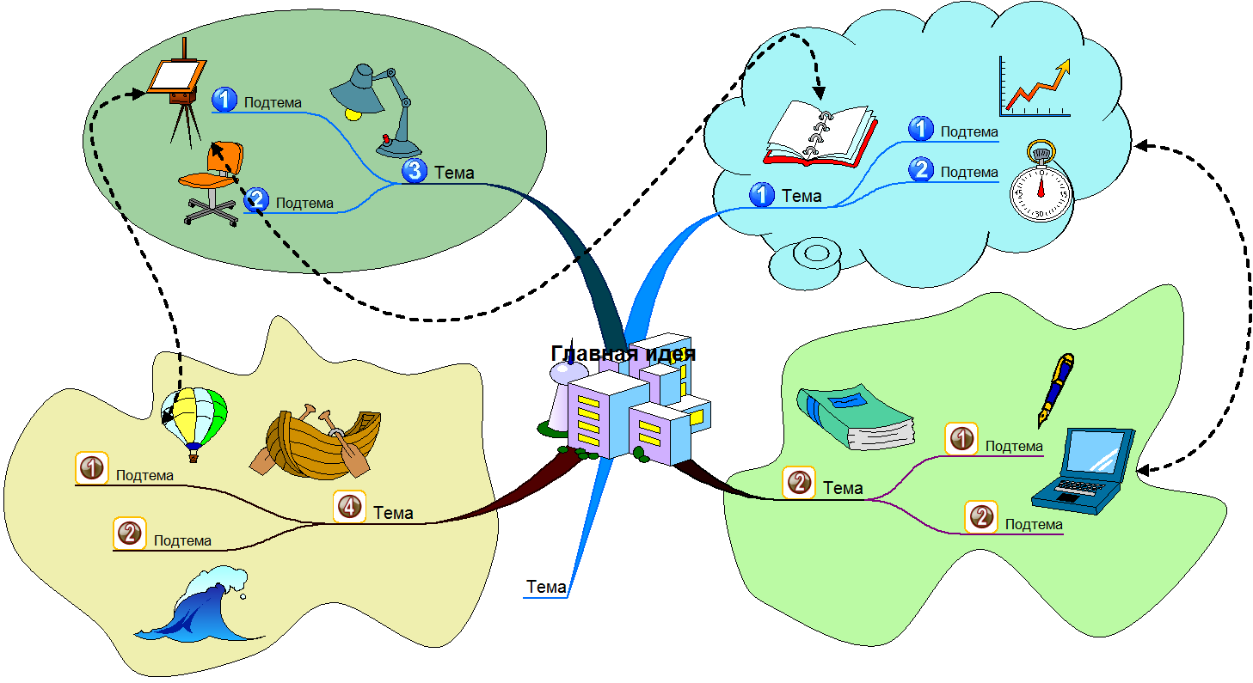
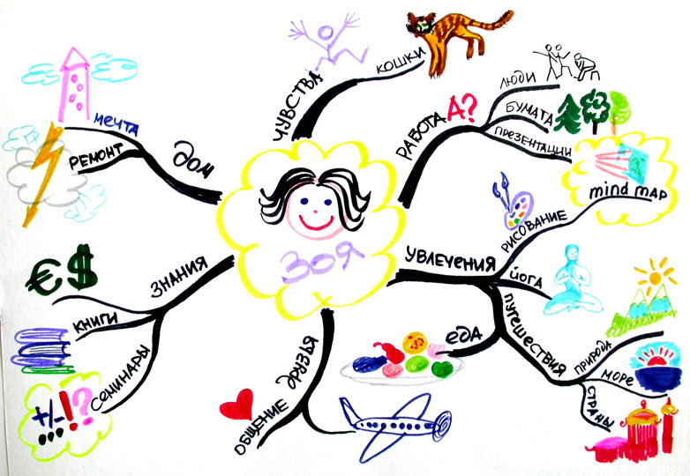
Предлагаемая модель
Запуск продвижения услуг через кейсы!
Пример кейса (самый простой)
Рекламные посты в ВК (2 или 3 поста) = подогрев интереса+работа с аудиторией+формирование ожидания
Ментальная карта = где ребенок может применить полученные знания
Пример:

Slide 17
Анализ деятельности организации
Цель организации – улучшить качество образовательных услуг и сохранить лидирующую позицию.
Для выполнения этой цели поставлены задачи на более краткосрочные периоды времени:
Привлечение новых учеников и удержание существующих;
Повышение узнаваемости и репутации;
Рост количества обучающихся;
Улучшение качества образовательных услуг.
Центр осуществляет образовательный процесс, соответствующий 6 направлениям дополнительного образования:
Художественная (вокал, сольфеджио, фольклор, декоративно- прикладное творчество, музыкальные инструменты, хореография, изобразительное искусство, дизайн, флористика, дефиле);
Техническая (авиамоделизм);
Естественнонаучная (экология леса);
Туристско-краеведческая (водный, пешеходный туризм, краеведение);
Социально-педагогическая (дошкольная подготовка, английский язык, социально-значимая деятельность, этикет);
Физкультурно-спортивная (легкая атлетика, ОФП, футбол, баскетбол, волейбол, ушу, настольный теннис).

Slide 18
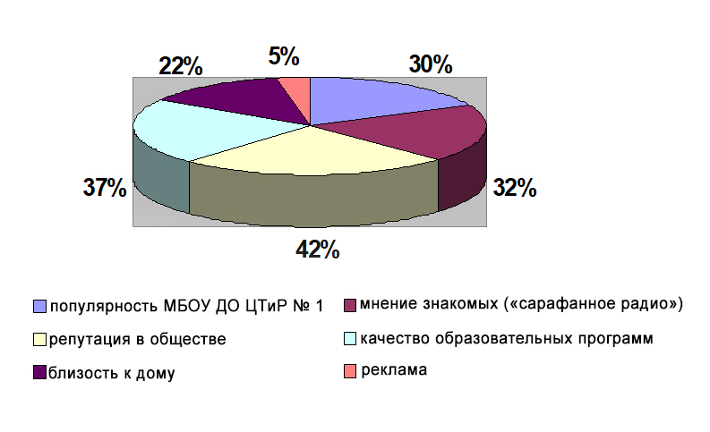
Критерии результативности
Опрос потребителей (родителей учащихся)
Анкетирование

Slide 19
Критерии результативности
SPACE-анализ (оценка стратегического положения и действий):
Доходы
Конкурентноспособность и положение на рынке образовательных услуг = рост целевой аудитории в соц.сетях + пополнение учащихся в группах

Slide 20
Анализ результатов внедрения
Группировка данных
Будет применен метод статистической группировки данных, который позволит систематизировать распределение полученных оценок и представить результаты более информативно.
i = X(max) – X(min)/n
где i – длина интервала, X(max) и X(min) – максимальное и минимальное значения группировочного признака, n – количество групп, на которые разбивается выборка.

Slide 21
Анализ результатов внедрения
Этапы группировки данных:
Выбор по какому признаку = из оценки целевой аудитории:
Демографическому — пол, возраст, семейное положение.
Географическому — где живут потребители, в каком регионе, городе.
2. Ранжирование по признаку;
3. Определение числа групп;
4. Определение величины интервала;
5. Распределение единиц совокупности по образованным группам.

Slide 22
Анализ результатов внедрения
По методу группировки данных систематизировать следующее:
Количество подписчиков;
Динамика появления новых подписчиков;
Охват аудитории;
Динамика посещаемости группы;
Количество переходов на сайт;
Динамика пополнения групп учащихся.

Slide 23
Наиболее значимые результаты
Педагогические
Полученные результаты могут быть использованы при составлении планов и программ;
Разработка методических рекомендаций, пособий для профессиональной переподготовки и практической деятельности ОУ.
Экономические
Проведении мероприятий для создания конкурентоспособного образовательного продукта при помощи различных современных маркетинговых технологий;
Рефлексия собственной конкурентоспособности.

Slide 24
Заключения

